Slide 1
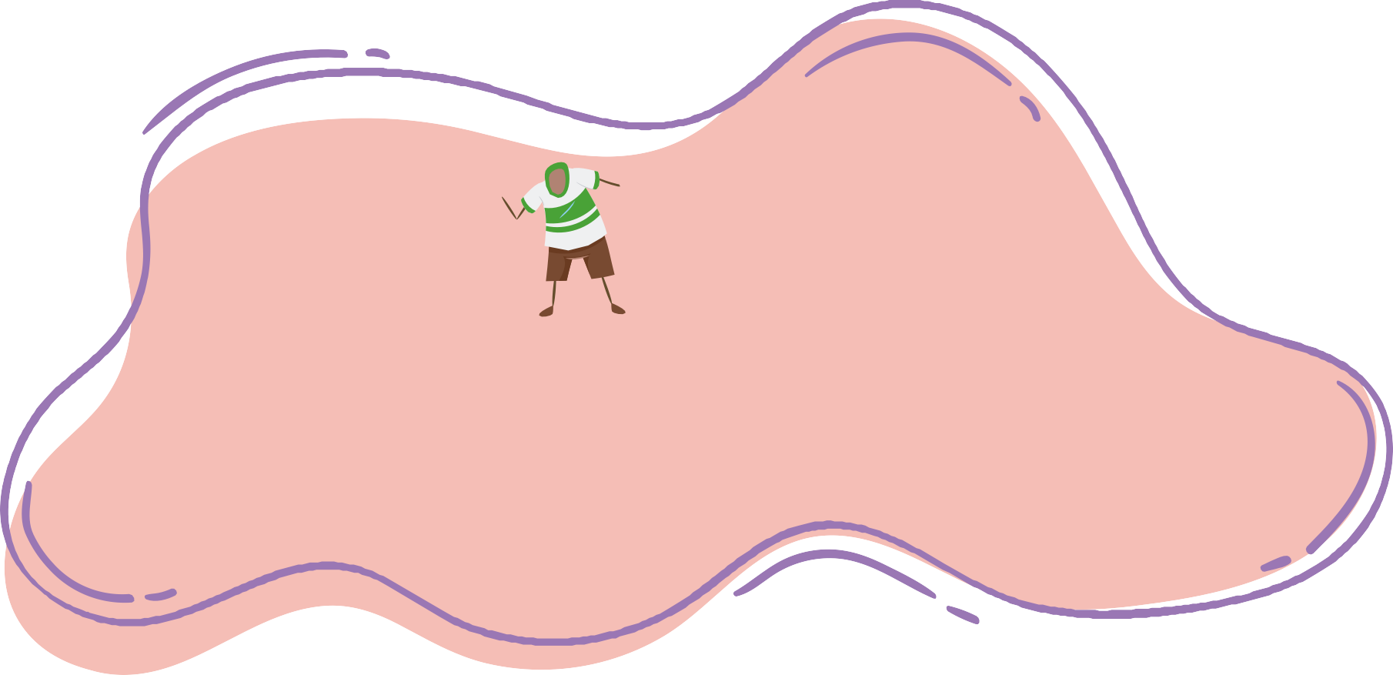
RESFEBE
(Resimli Alfabe )
trgamzeogretmen

Slide 2
L

Slide 3
PARALEL

Slide 4
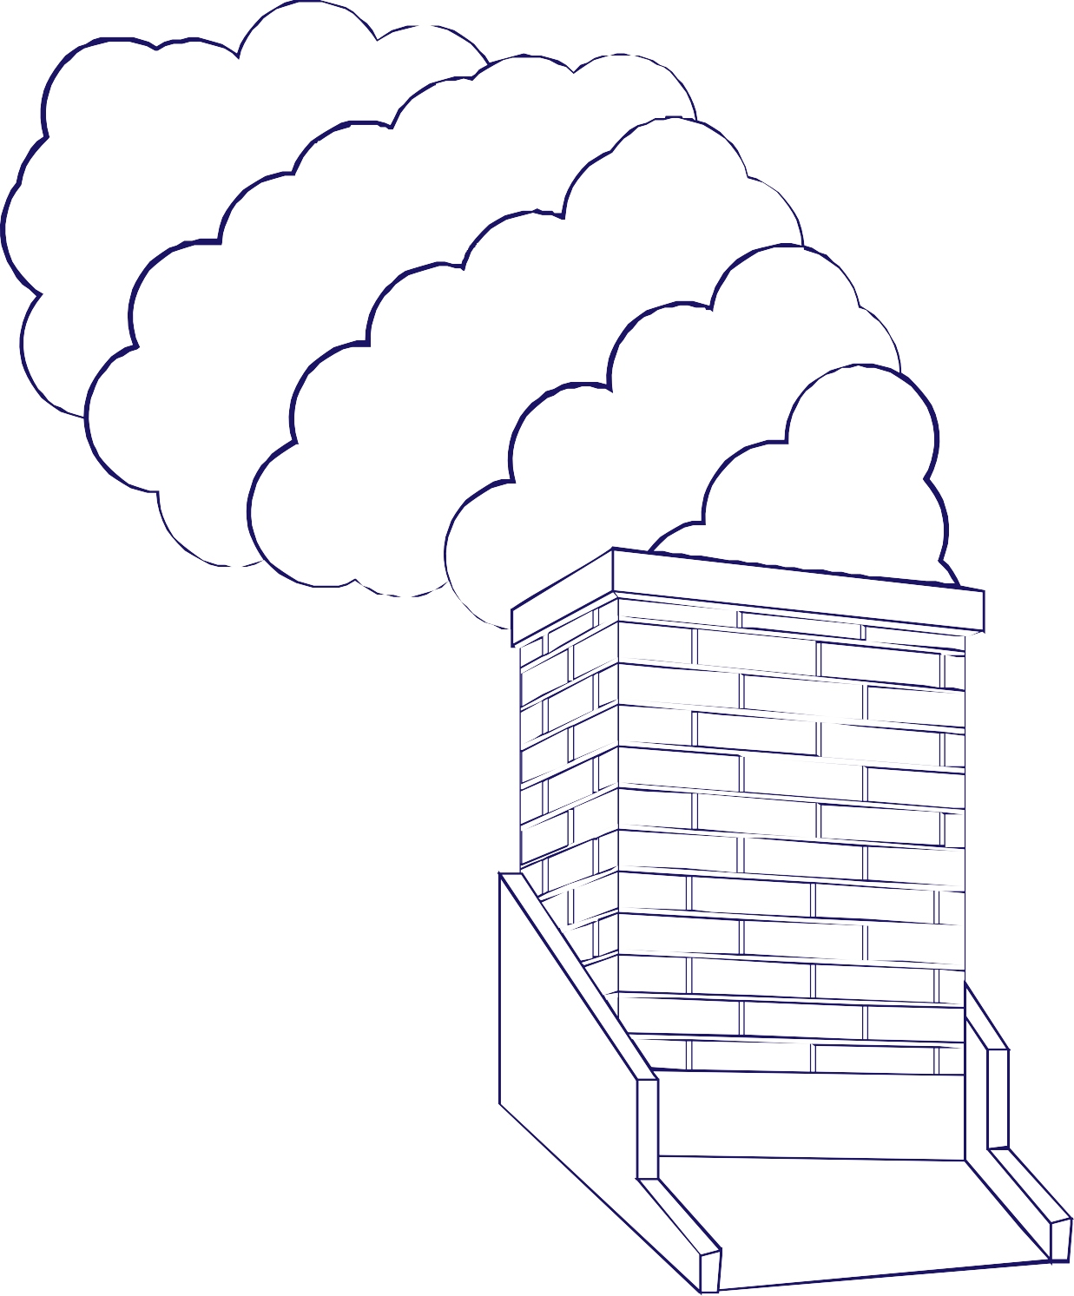
NAK

Slide 5
BACANAK

Slide 6
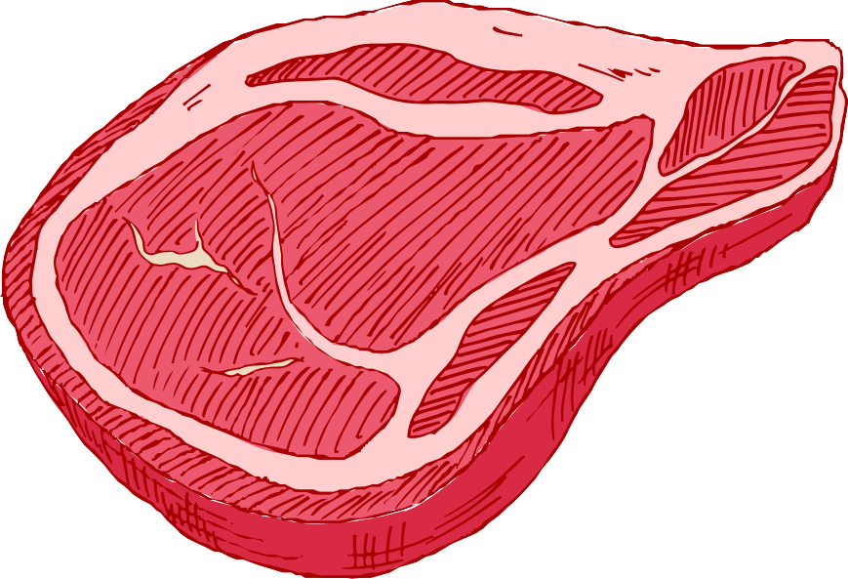
K
F

Slide 7
KIYAFET

Slide 8
Ş
Y

Slide 9
YARIŞ

Slide 10
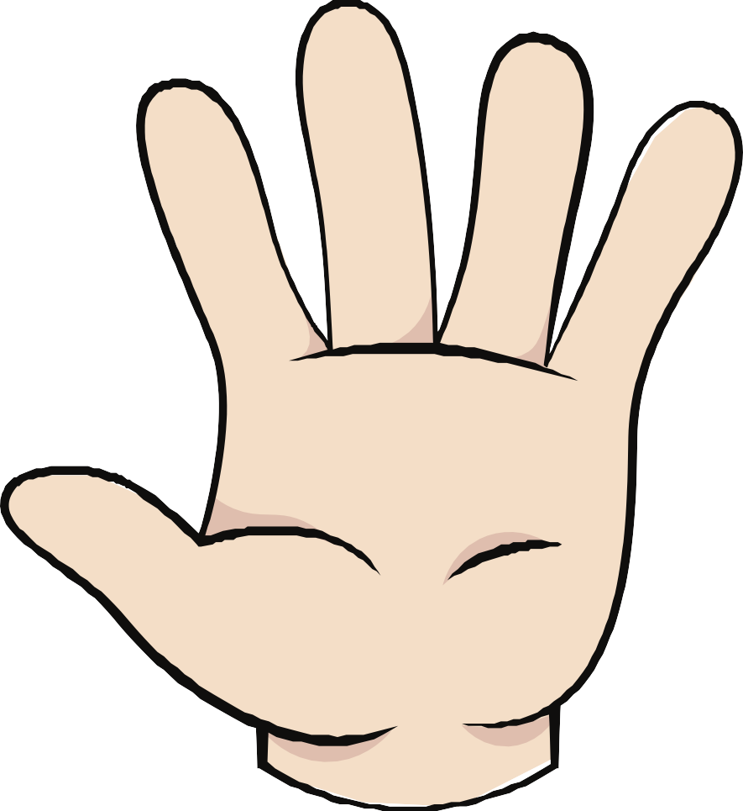
Dİ
N

Slide 11
ELDİVEN

Slide 12
T
A

Slide 13
TOKA

Slide 14
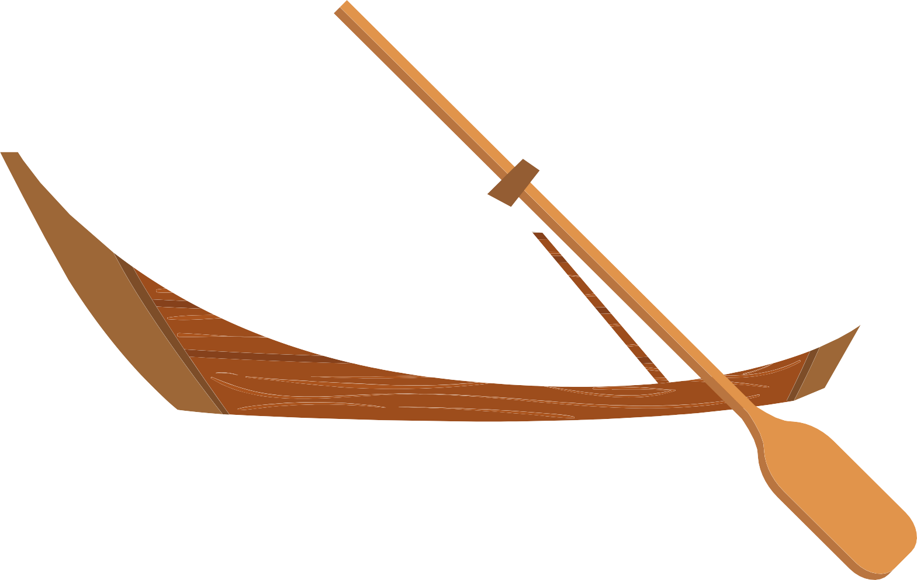
YE

Slide 15
SANDALYE

Slide 16
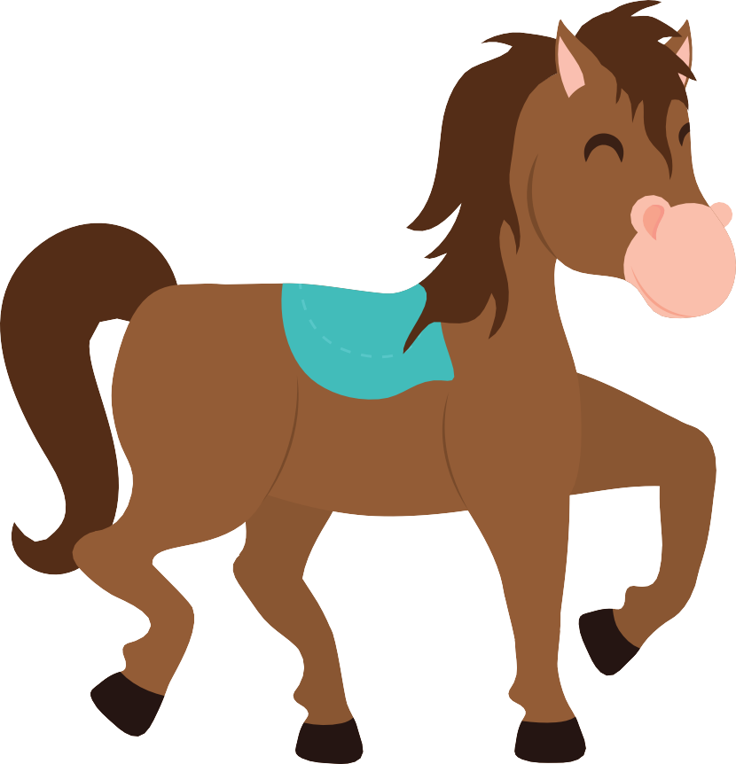
H

Slide 17
HAYAT

Slide 18
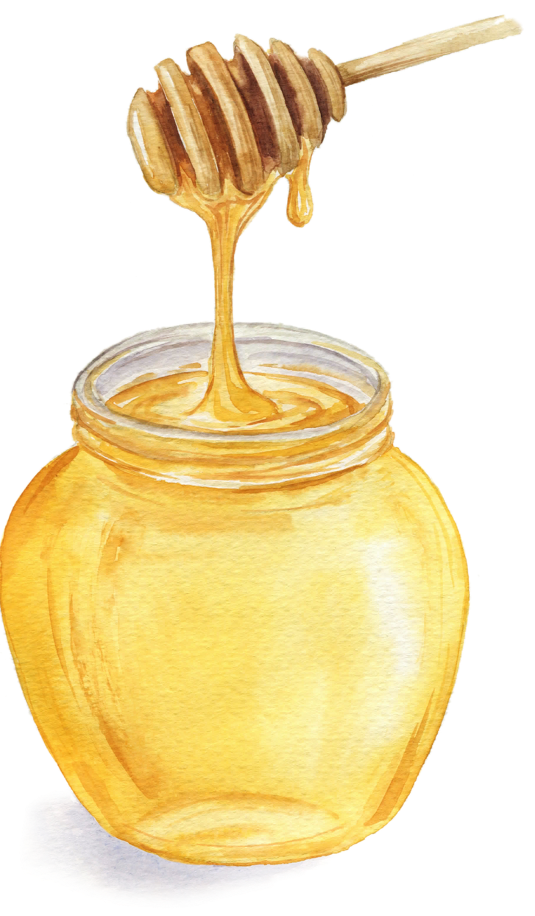
K

Slide 19
BALKON

Slide 20
B

Slide 21
BAYKUŞ

Slide 22
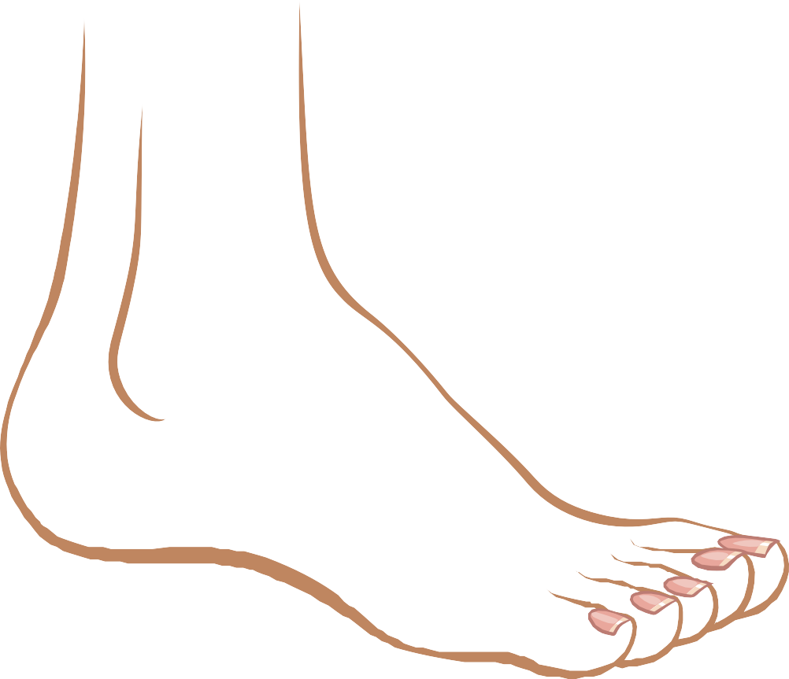
-

Slide 23
KIRKAYAK

Slide 24
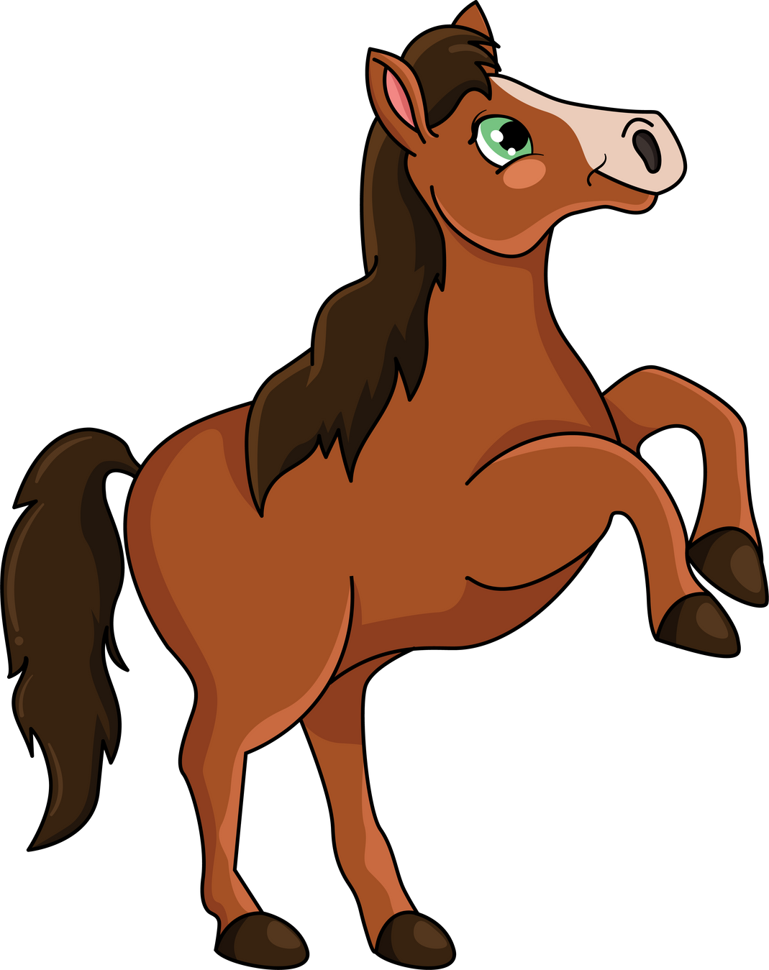
B
D

Slide 25
BAĞDAT

Slide 26
MA

Slide 27
SAÇMA

Slide 28
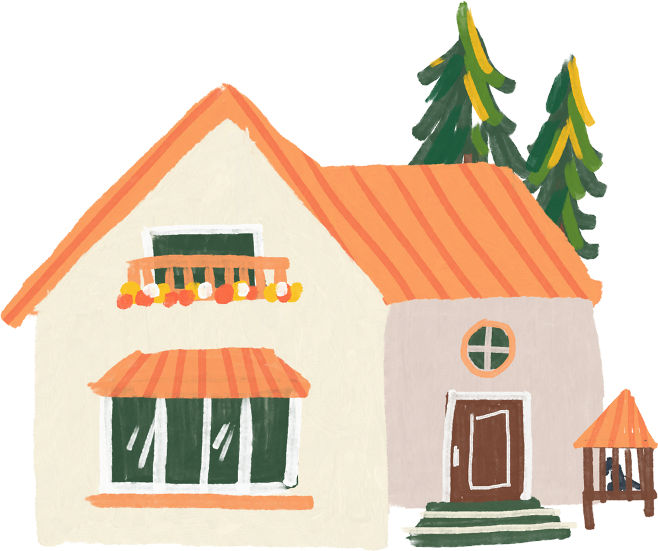
C

Slide 29
CEVİZ

Slide 30
M

Slide 31
MELEK

Slide 32
LİK

Slide 33
TERLİK

Slide 34
PA

Slide 35
PADİŞAH

Slide 36
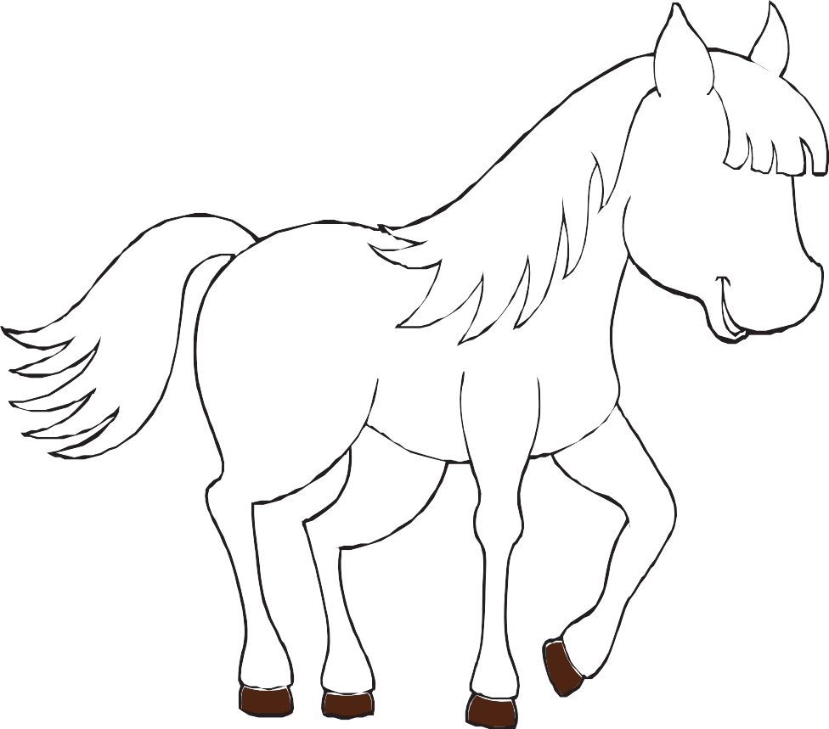
B

Slide 37
KARBONAT

Slide 38
M
S

Slide 39
SARIMSAK

Slide 40
K
E
TEN

Slide 41
KERTENKELE

